Slide 1

TRABAJO PRÁCTICO 3: Sistemas de recomendación.
NADIA MICKAELA MOYANO
GONZALO ERNESTO DOMINGO
Notes:
Introducción de Lisandro.

Slide 2


DESCRIPCIÓN DEL CONJUNTO DE DATOS
Anime – 17.5 k
Anime with synopsis – 16,2 k
Animelist – 109.2 M
Watching status - 5
Información de detalle de cada anime disponible para la recomendación.
CSV con sinopsis de anime que no incluya 'Hentai' en la columna de géneros
Lista de todos los animes calificados por cada usuario con la respectiva puntuación, estado de visualización y número de episodios vistos. Contiene la relación entre 17.562 animes diferentes y 325.772 usuarios.
Rating complete - 57.6 M
CSV que contiene la lista de calificaciones otorgadas por el usuario a animes con watching_status == 2 (completado).
Contiene la descripción y código del estado de visualización.
"watching" (viendo)
"completed" (completado)
"on_hold" (en pausa)
"dropped" (abandonado)
"plan_to_watch" (planeado para ver)
Notes:
Se realizó análisis de los dataset, limpieza de valores nulos
Tenia valores de Score = Unknow en score de animé y animé con synopsis que se reemplazaron por la média.
Y Animé_watching_status en la tabla “animelist” tenía valores en 0, 5, 55 y 33 que no tenían descripción. Como eran muy pocos (540 en 10 millones) los dropeamos.

Slide 3
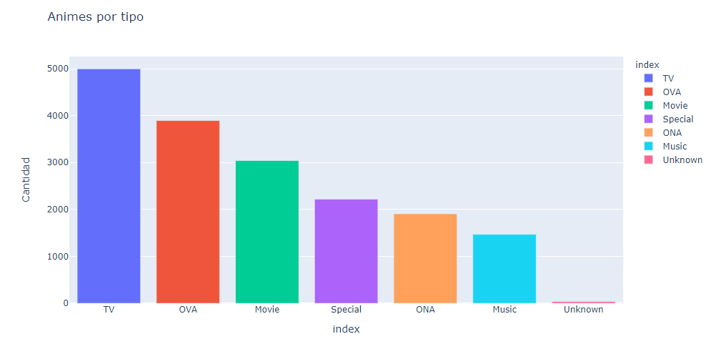

Slide 4
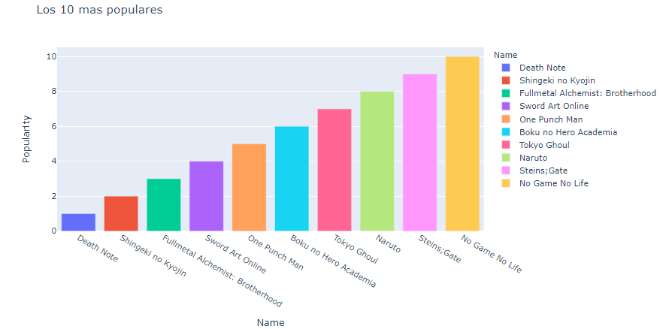

Slide 5
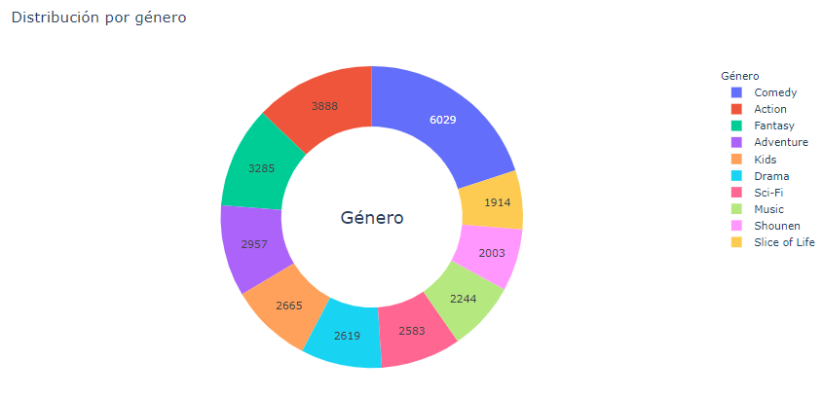

Slide 6
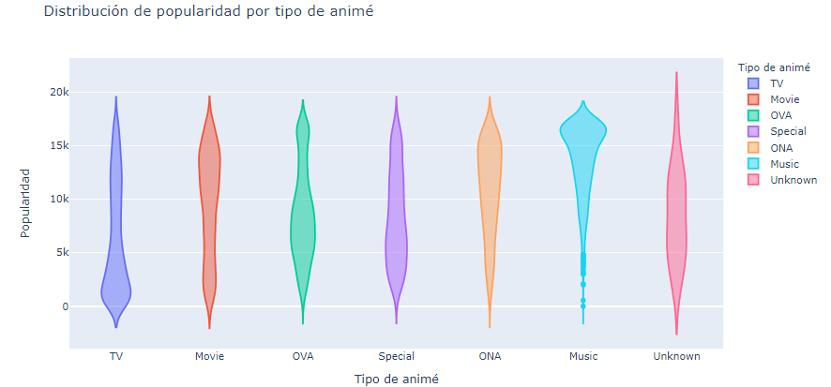

Slide 7
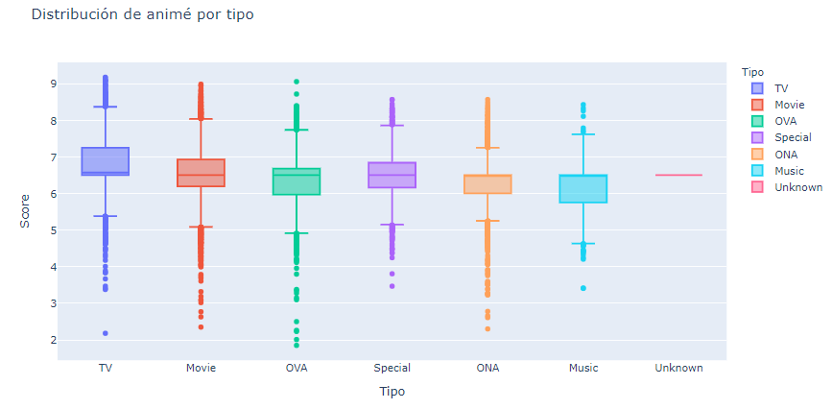

Slide 8

Word cloud de géneros

Slide 9
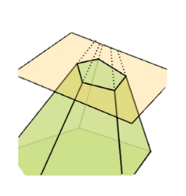

Truncamos el dataset para poder trabajar
Notes:
A prueba y error hicimos diferentes selecciones para poder trabajar y correr el notebook con los recursos disponibles.
Lo probamos con 20.000 interacciones y daba métricas muy bajas.
Con 100.000 interacciones random dio error por falta de memoria.
Finalmente nos quedamos con 40.000 interacciones.
Trabajamos con las tablas anime y animelist unidas con merge mediante la clave anime_id (llamada MAL_ID en la tabla animé).
Dividimos el DataFrame en train y test con una proporción 70-30

Slide 10
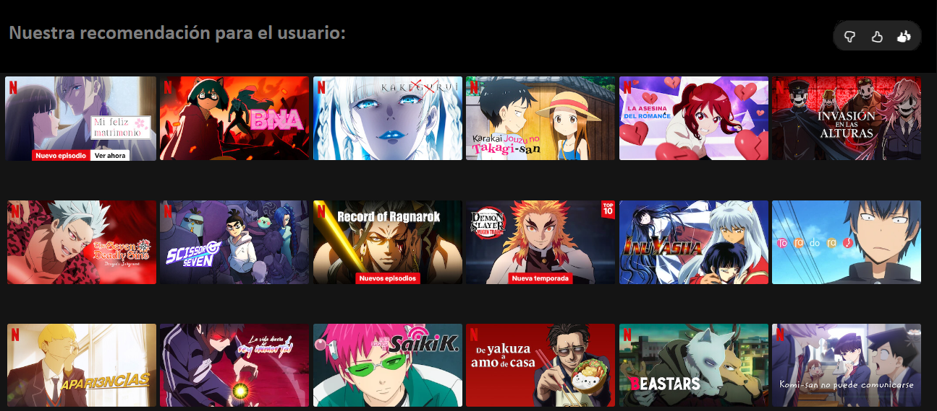
Notes:
Realizamos el ejercicio usando los modelos AlternatingLeastSquares (ALS) y LightFM.
Finalmente nos quedamos con LightFM.
AlternatingLeastSquares (ALS) es un algoritmo de factorización de matrices que se utiliza para modelar la interacción entre usuarios e ítems en un sistema de recomendación. ALS es particularmente efectivo para manejar conjuntos de datos muy grandes y dispersos. Sin embargo, ALS no es muy efectivo para modelar interacciones no lineales entre usuarios e ítems.
Por otro lado, LightFM es un algoritmo de recomendación híbrido que utiliza tanto la información del ítem como la información del usuario para hacer recomendaciones. LightFM es muy efectivo para manejar conjuntos de datos muy grandes y dispersos, y también es capaz de modelar interacciones no lineales entre usuarios e ítems.
También ayudó que el ejemplo de métricas lo teníamos con LigtFM 🥳

Slide 11



Notes:
Tratamiento de usuarios que no tienen recomendaciones en el sistema: Usamos el método Cold_Star para seleccionar los 20 animé mas populares y recomendarle eso a los usuarios sin datos.
De los 40.000, 39.860 tenían recomendaciones para que el modelo aplique el algoritmo de recomendación se base y 140 no (cold_starts) a los que se le recomendó las 20 mas polulares.

Slide 12

Métricas del modelo MAP (Mean Average Precision)
20.000 interacciones y 10 épocas | MAP = 0,05231
20.000 interacciones y 100 épocas | MAP = 0,04187 (minutos vs horas)
100.000 interacciones nos dio error de memoria
40.000 interacciones y 10 épocas | MAP = 0,06255
Notes:
Conclusión final:
En el contexto del modelo de recomendación de animes a usuarios, un valor de MAP de 0.06255 indica una calidad de recomendación relativamente baja.
El modelo tiene dificultades para hacer recomendaciones precisas a los usuarios.
Un valor de MAP cercano a 1.0 indicaría una calidad de recomendación muy alta, mientras que un valor cercano a 0.0 indicaría una calidad de recomendación muy baja.
En este caso, el valor del MAP puede estar influenciado por varios factores, como el tamaño del conjunto de datos (limitado por el HW utilizado) y que el modelo obtiene qué animes podrían gustarle al usuario, se trata de películas que no vio. Por lo que el testeo contra el set de entrenamiento (en el que puede o no haber una respuesta correctas para comparar) sigue siendo bajo...

